Slide 1

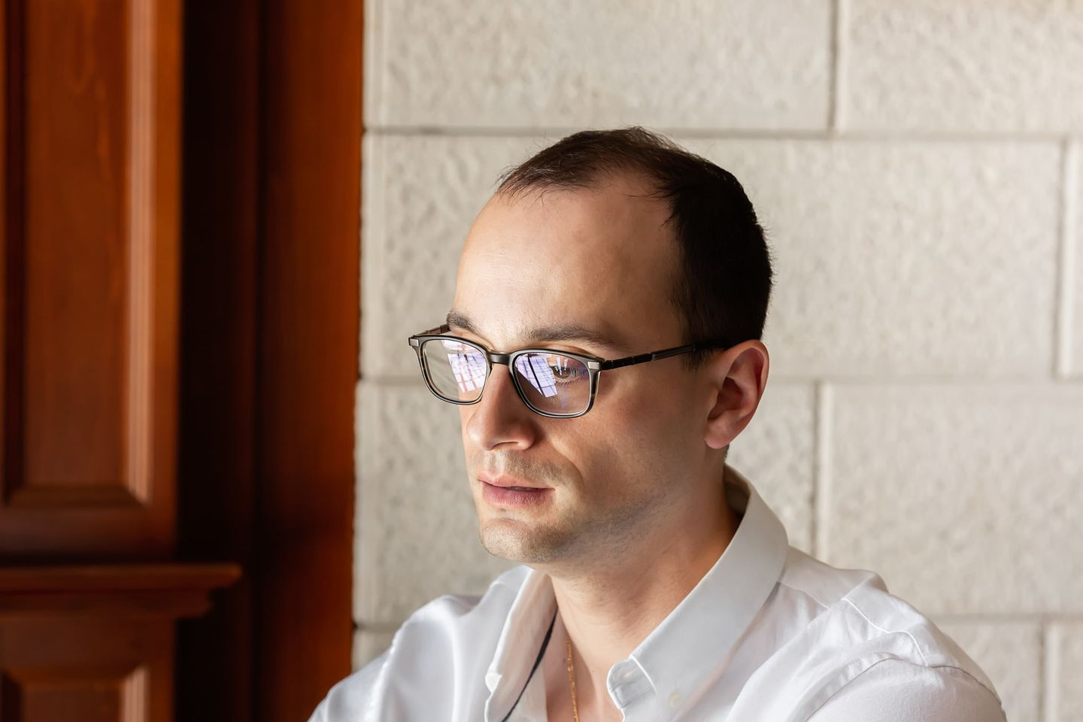
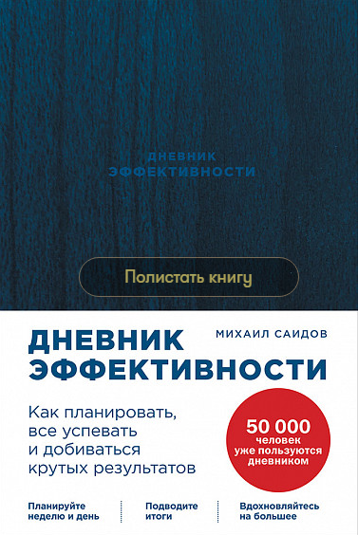

В гостях у ABC «Business Talks»:
Михаил Саидов
Торонто, Канада
Поговорим о том как: «Заработать свой первый миллион долларов $$$ к 25 годам?»
Коуч для коучей
Основатель Академии Экспоненциального Коучинга и «Арены» — крупнейшей в мире платформы по обучению онлайн-маркетингу
Предприниматель
Автор «Дневника Эффективности» и «Секретной книги коуча»

Slide 2


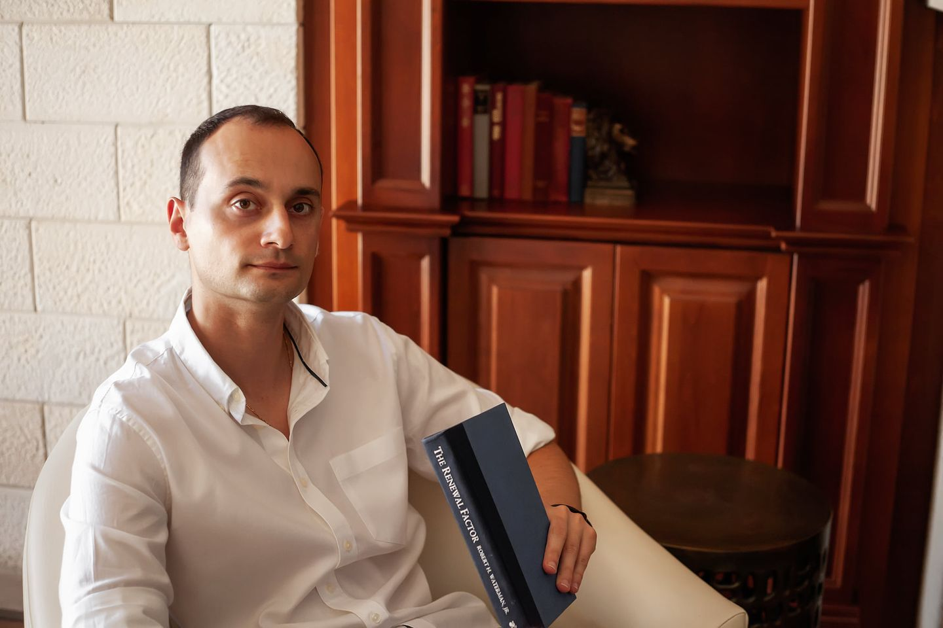



Михаил Саидов
Торонто, Канада
В прошлом директор одного из самых больших маркетинговых агентств в мире Phenom People, (капитализация 150 млн долларов)
Коммерческий директор японского гиганта Konica Minolta — вышел на 56% доли рынка и утроил оборот за 4 года
Выпускник института Бэка (Пенсильвания, США) и Йоркского Университета (Торонто, Канада)
Закончил MBA в Schulich School of Business (Торонто, Канада) — входит в пятёрку лучших маркетинговых школ мира.

Slide 3
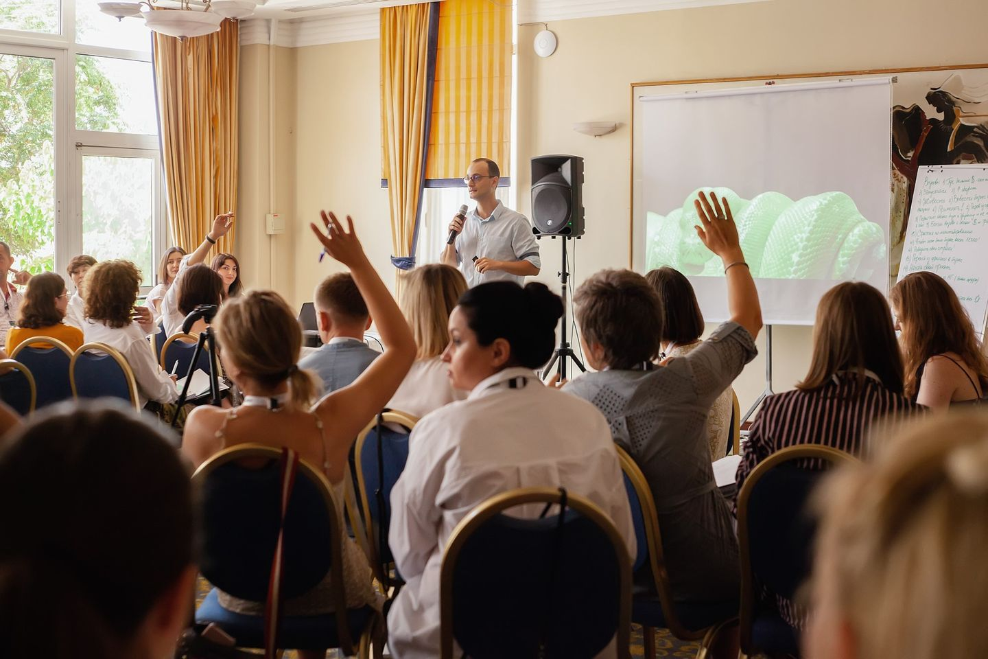
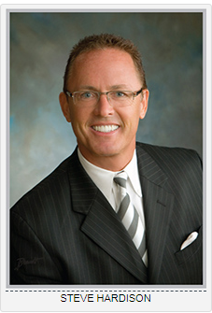
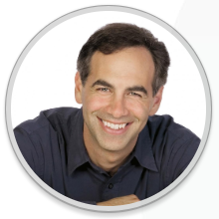
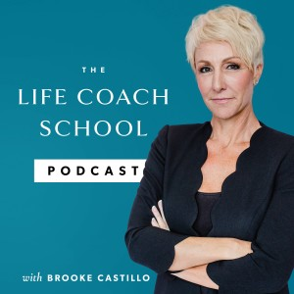
Михаил Саидов
Торонто, Канада
Более 5 тысяч человек прошли его программы!
Коуч олимпийских чемпионов, миллионеров, известных академиков, ученых и писателей
Работает с коучами мирового уровня: Стивом Хардисоном, Майклом Нилом и Брук Кастильо

Slide 4
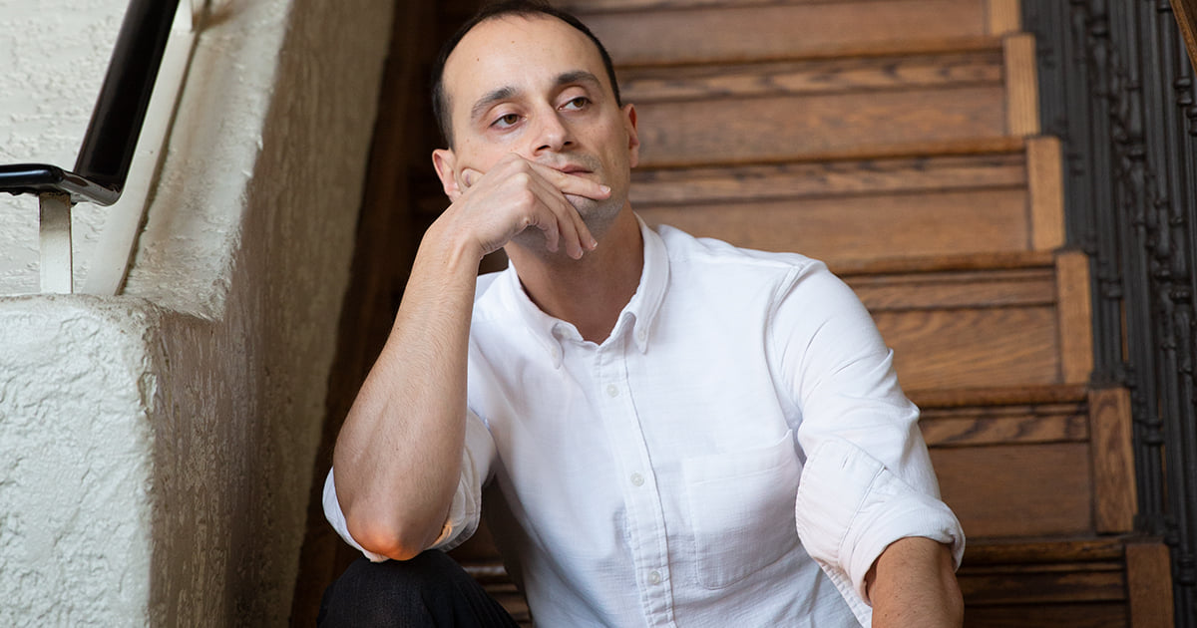
Михаил Саидов
Торонто, Канада
«Если Вы двигаетесь к заработку миллиона долларов, то сам процесс сделает из вас другого человека. И эта трансформация, это самая лучшая, самая крутая игра в вашей жизни.»
«Что бы заработать, вы в первую очередь должны думать о том- какую ценность вы можете создать для людей, чтобы они готовы были рады заплатить вам деньги»

Slide 5
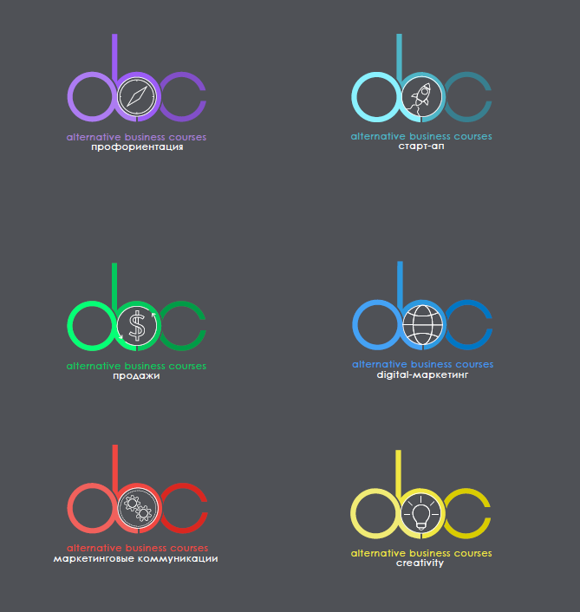
! Что бы стать участником проекта «ABC»
заполните анкету

